Slide 1
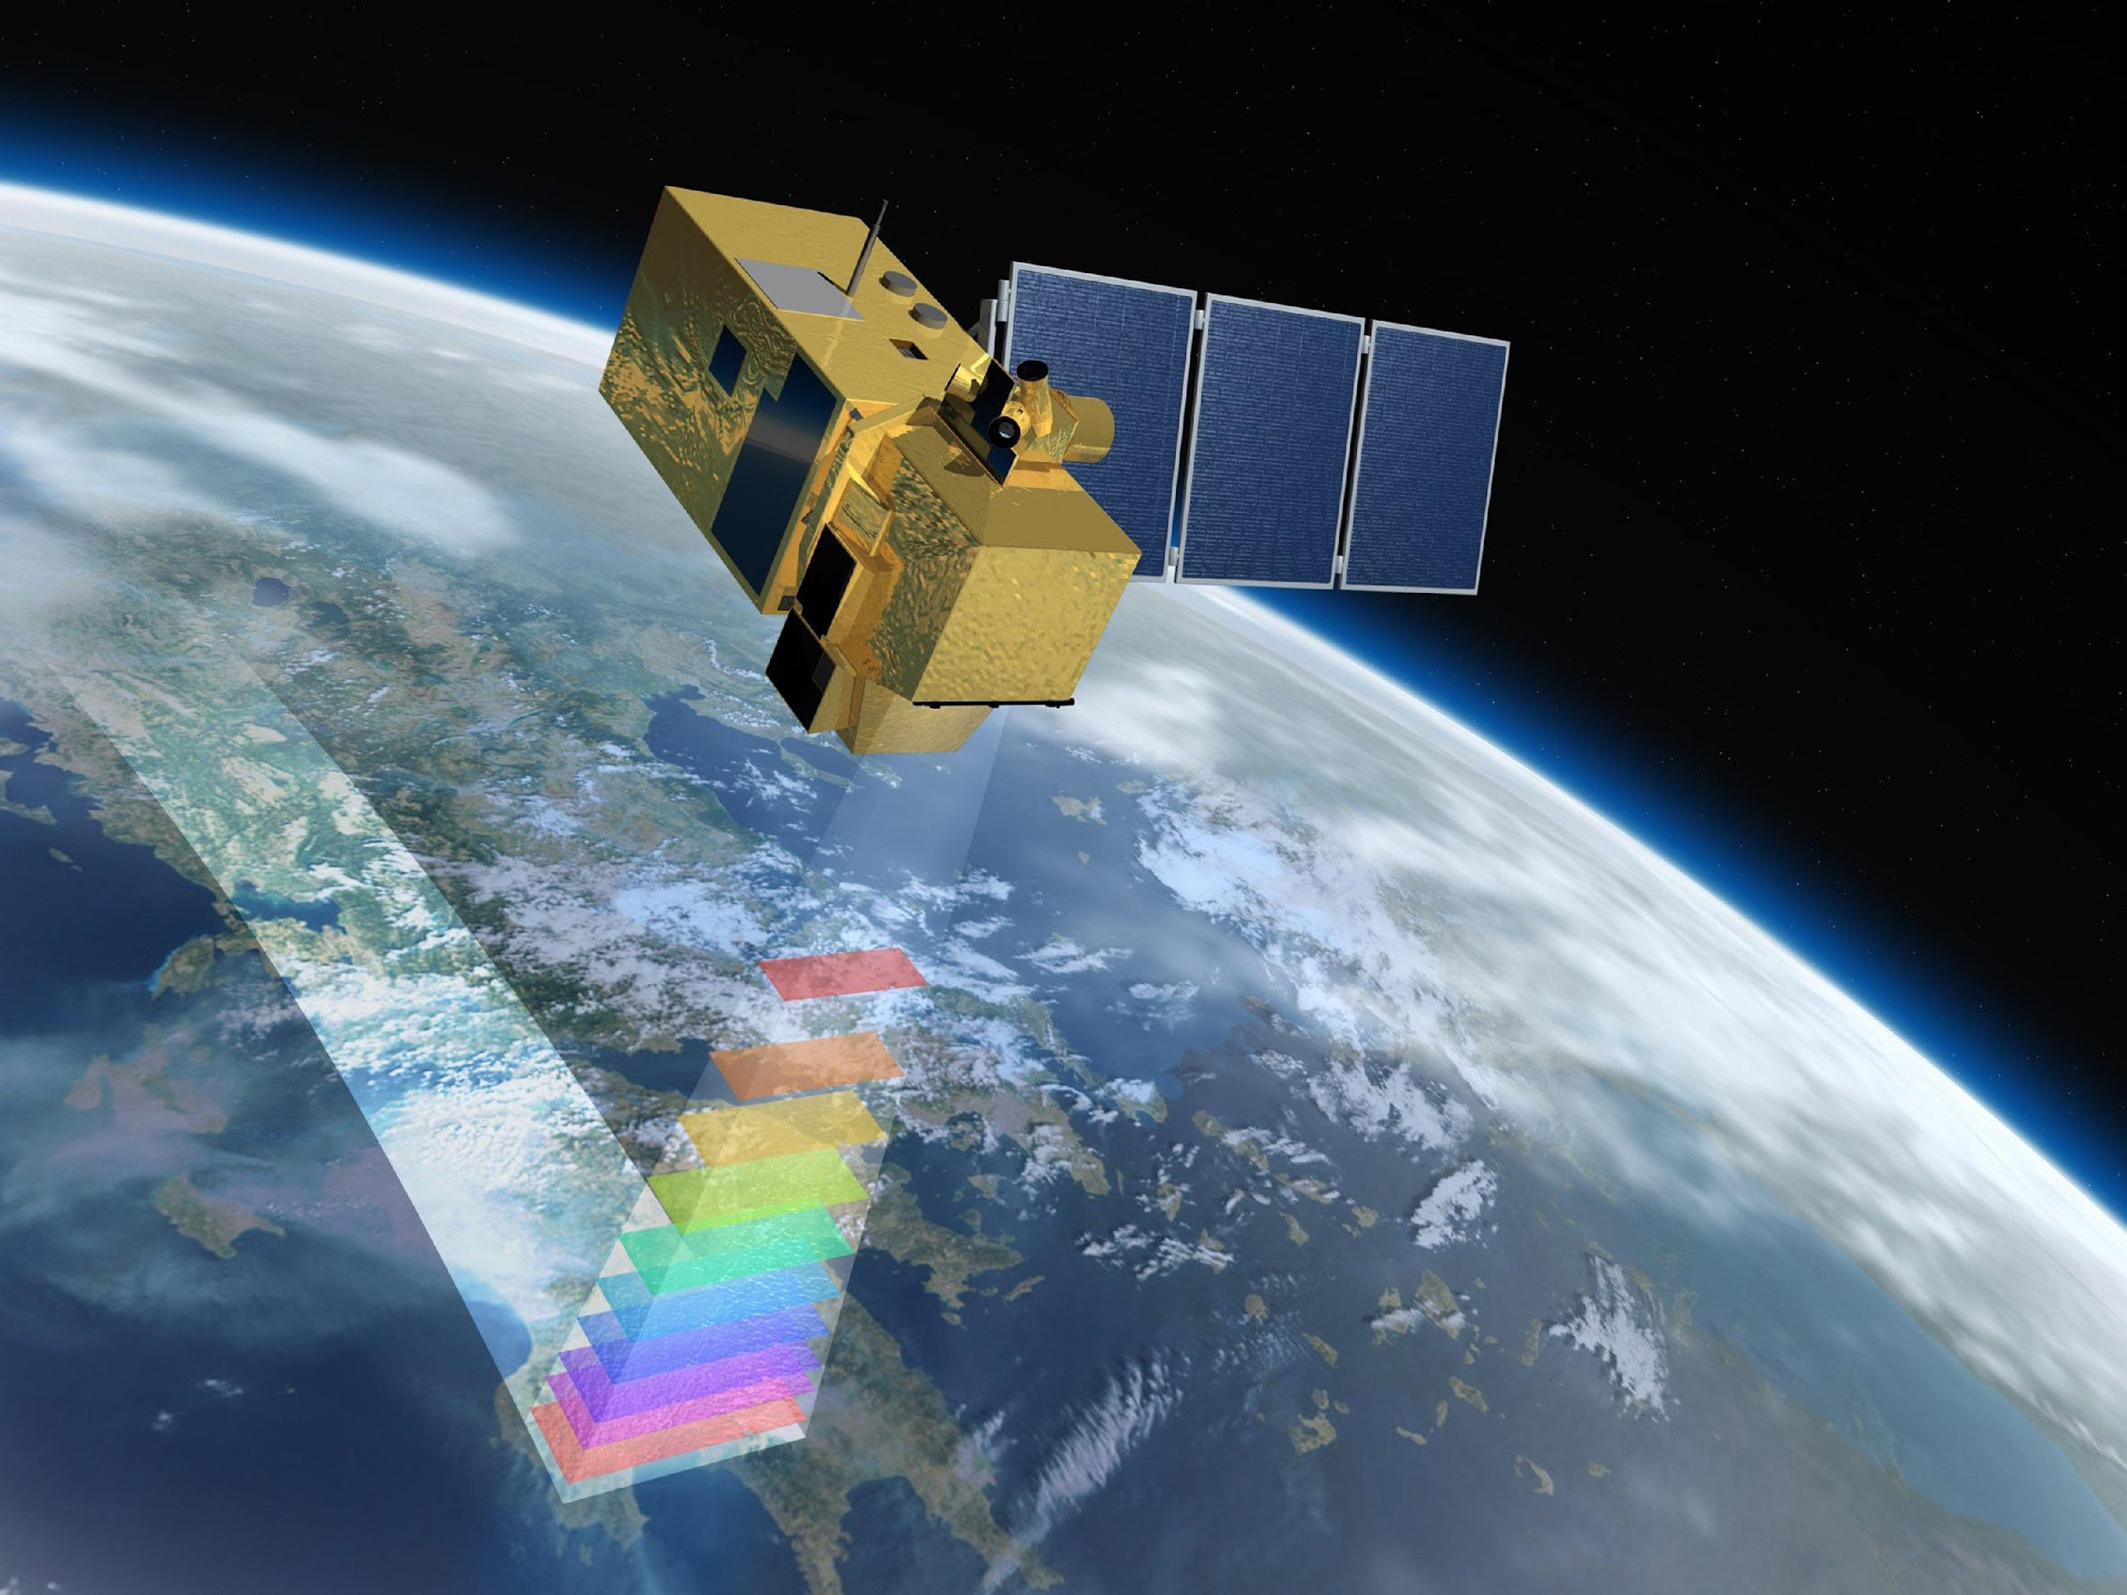
Эко Мониторинг объектов окружающей среды по снимкам из космоса
команда Экотон

Slide 2
Цель проекта
разработать инструмент, который позволит эффективно анализировать изменения в природных ландшафтах с использованием современных технологий искусственного интеллекта и машинного обучения.

Slide 3
Задачи проекта
Построение модели классификации изображений поверхности планеты и алгоритмов выявления существенных изменений в природе.
Отслеживание изменений в природном ландшафте.
Выявление несанкционированных Техногенных изменений в охраняемых зонах.

Slide 4
Используемые библиотеки
Scikit-image
Opencv-python
Numpy
KaggleDatasets
Tensorflow

Slide 5
Описание работы алгоритма
Модель построенная и обученная на нейронной сети с использованием библиотеки tensorflow классифицирует объекты на классы ('AnnualCrop', 'Forest', 'HerbaceousVegetation', 'Highway', 'Industrial', 'Pasture', 'PermanentCrop', 'Residential', 'River', 'SeaLake')
Далее алгоритм на основе индекса структурного сходства сравнивает два входных изображения и вычисляет процент их сходства
Выводит область различий между изображениями

Slide 6
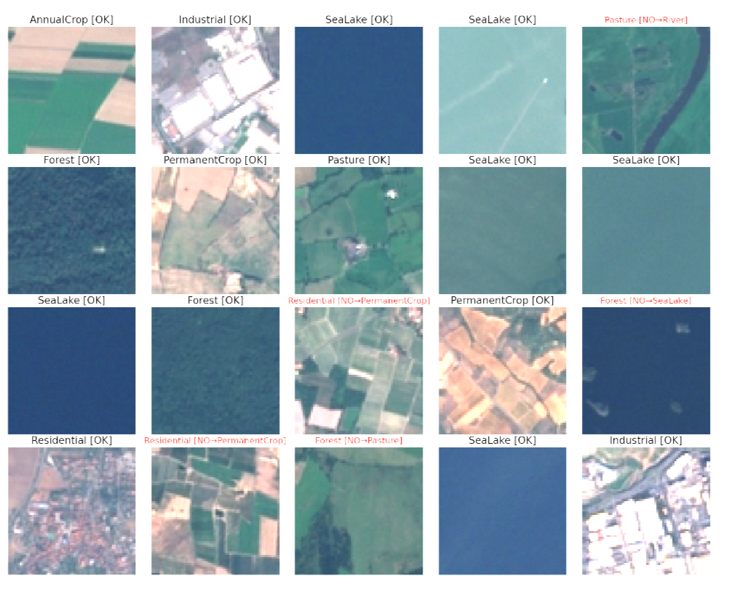
Принцип работы - классификация объекта

Slide 7
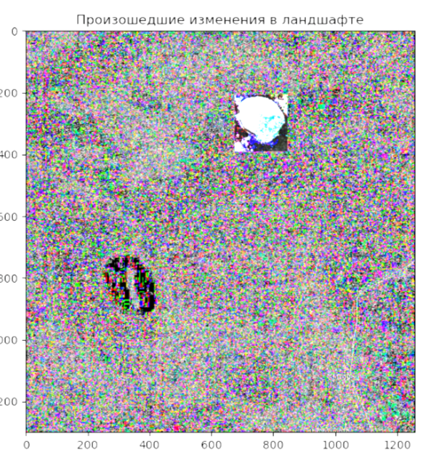
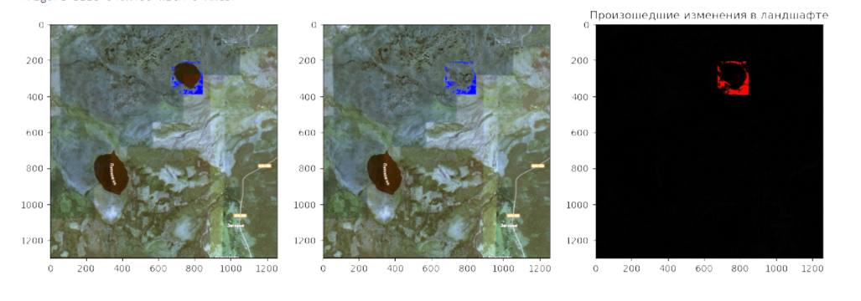
Принцип работы - выявление изменений
Сравнение фотографий с зоной изменений
Зона изменений

Slide 8
КОМАНДА ЭКОТОН
ИВАНЮГИН НИКОЛАЙ И ДМИТРИЙ КАКОРИН
Благодарим за внимание!

